Slide 1
Цифровий маркетинг. Основні поняття та методологія управління цифровою економікою
Лекція 1-2

Slide 2
Питання:
1. Концепція цифрового маркетингу
2. Значення цифрового маркетингу
3. Маркетинг - інструмент стратегічного планування та управління
4. Розвиток та зміна маркетингу
5. Класифікація цифрових маркетингових систем
6. Цілі та завдання цифрового маркетингу
7. Основні функції маркетингу
8. Концептуальна модель цифрової маркетингової системи
9. Типи маркетингу
10. Маркетинг некомерційних організацій
11. Маркетингове середовище

Slide 3
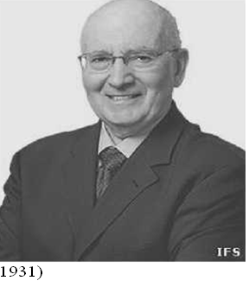
  Концепція цифрового маркетингу
Термін «маркетинг» виник при поєднанні слів market – «ринок» та getting – оволодіння.
Філіп Котлер визначав маркетинг як мистецтво знаходження нових шляхів порятунку від товарів.
Маркетинг це максимальне задоволення споживачів з максимально можливим прибутком для виробників

Slide 4
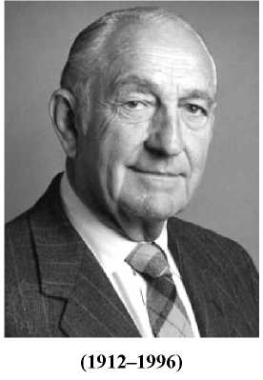
Девід Паккард, один із засновників міжнародної компанії Hewlett-Packard, дуже вірно помітив, що «маркетинг занадто важливий, щоб залишати його під опікою відділу маркетингу. Усі повинні приймати рішення на основі їхнього впливу на споживача».
«Маркетинг починається з найвищого керівництва. Якщо воно не переконане в необхідності орієнтації на клієнта, то як же ця ідея маркетингу може бути прийнята та реалізована рештою працівників компанії?». Глобальні компанії, такі як Procter & Gamble, Unilever, Henkel називають себе маркетинговими компаніями. «Наша мета – виробляти товари та послуги найвищої якості та споживчої цінності, які покращують життя споживачів у всьому світі», – заявлено на сайті P&G. Задоволення споживача – основне завдання компанії, у виконанні якої залучені всі її ключові департаменти, а не лише маркетинг.
Що ж до продажів, із якими часто ототожнюють маркетинг, всі вони починаються лише тоді, коли в компанії є товар, маркетинг же, своєю чергою, має місце й до того, як товар з'явився. Найчастіше маркетингові дослідження починаються задовго, як товар з'явиться на полиці - потрібно проаналізувати конкурентне середовище, дізнатися про цільового споживача.

Slide 5
2. Значення цифрового маркетингу
Цифровий маркетинг - це інструмент підприємництва, а й великомасштабне громадське явище. Тому в ньому слід розрізняти як соціальну, так і економічну сторону.
Значення маркетингу полягає в тому, щоб підвищити та підтримати ефективність виробництва за рахунок наступних факторів:
впевненості виробника у реалізованості своєї продукції;
гнучкості та мобільності виробництва;
випуску конкурентоспроможних виробів;
своєчасності підготовки та освоєння випуску нових товарів;
швидкого просування продукції на ринки;
мінімізації зайвих витрат і збитків від випуску товарів, що важко реалізуються, від затримок при збуті.

Slide 6
3. Цифровий маркетинг - інструмент стратегічного планування та управління
Для вирішення завдань підвищення та стабілізації ефективності управління економічними об'єктами у ринкових умовах вимагають нові підходи та рішення, що визначило появу нової концепції німецького економіста Клауса Шваба президента Всесвітнього Економічного Форуму в Давосі.
Згідно з цією концепцією ми живемо в епоху, де віртуальний світ поєднаний із фізичним світом за допомогою інформаційних технологій.
Четверта промислова революція характеризується зміною економічних відносин та широким застосуванням інформаційних технологій (Хмарних технологій, Великих Даних, штучних нейронних мереж та нечітких множин, програм роботів – Бот програм) для ведення бізнесу (В2В), автоматизації та обміну інформацією у виробничих технологіях.
Основою четвертої промислової революції є цифрова економіка.

Slide 7
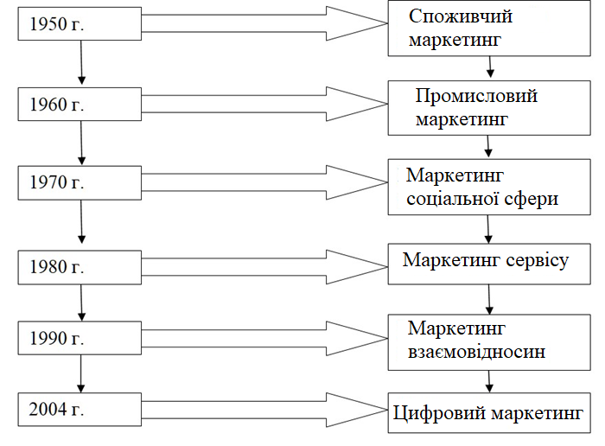
4. Розвиток та зміна маркетингу

Slide 8
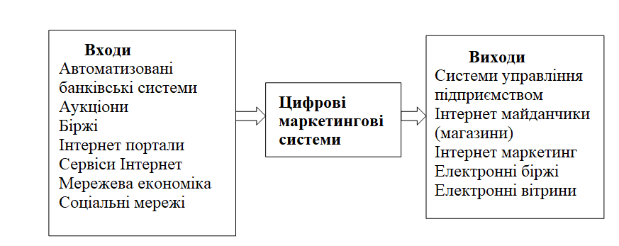
  5. Класифікація цифрових маркетингових систем
Основні принципи цифрового маркетингу включають:
постійного вивчення стану та динаміки ринку;
пристосування до його умов з урахуванням вимог та можливостей кінцевих споживачів;
активного на ринок на формування їх у необхідні організації напрямах.
Рис. 1. Класифікація систем з вхідної та вихідної інформації, що застосовується в цифровому маркетингу.

Slide 9
Служба комерційної інформації або служба електронної комерції (The trade information service) – це інформаційний мережевий сервіс, що надається в галузі підприємницької діяльності, який включає:
інформацію про заявки на купівлю чи продаж окремих видів товарів; аналіз даних про стан торгівлі та ризики;
аналіз продукції, звіти про стан підприємств та перспективи їх розвитку;
інформацію про організації, що утворюють інфраструктуру бізнесу;
тексти законів, стандартів та інших нормативних документів;
новини, статистику, огляди та прогнози.

Slide 10
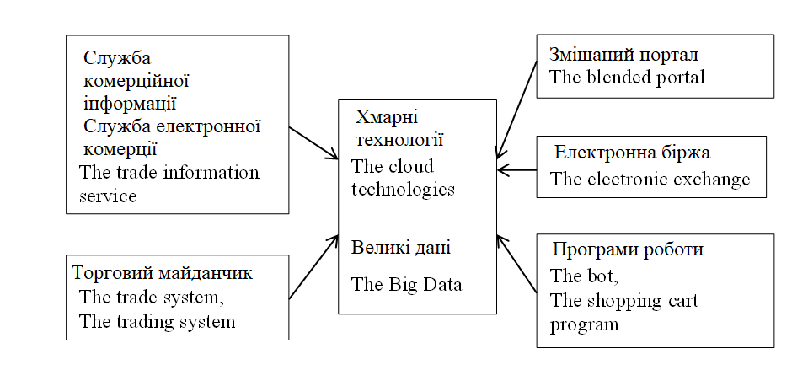
Рис. 2. Застосовувані технології Інтернет у цифрових маркетингових системах

Slide 11
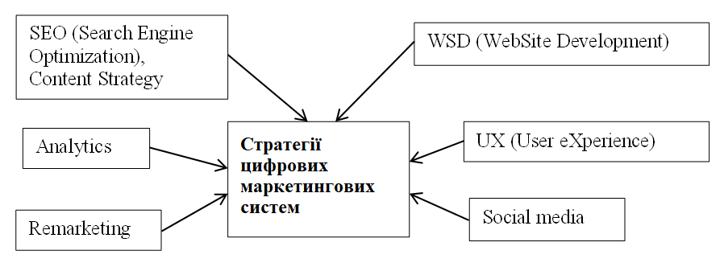
Рис. 3. Стратегії цифрових маркетингових систем.

Slide 12
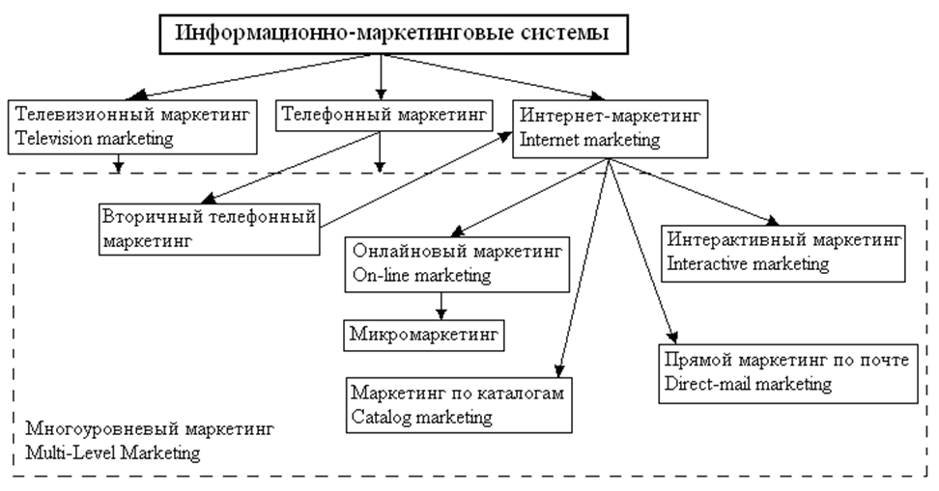
Рис. 4. Класифікація цифрових маркетингових систем

Slide 13
  6. Цілі та завдання цифрового маркетингу
Цілі та завдання маркетингу залежать від багатьох внутрішніх та зовнішніх умов діяльності підприємства, від часу, від конкретного ринку.
Безліч цілей можна об'єднати в такі групи:
ринкові (збільшення частки ринку, створення та освоєння нових ринків, ослаблення ринкових позицій конкурентів та ін.);
власне маркетингові (формування сприятливого іміджу фірми, досягнення високої задоволеності споживачів та ін.);
структурно управлінські (надання організаційній структурі більшої гнучкості та адаптивності, націленість на досягнення нових, більш складних стратегічних цілей);
що забезпечують (стимулююча, цінова, сервісна політика та ін.);
контролюючі (контроль поточної, стратегічної та фінансової діяльності фірми).

Slide 14
  7. Основні функції маркетингу
1. Аналітична функція
Реалізація аналітичної функції маркетингу передбачає вивчення та оцінку зовнішнього середовища (аналіз та оцінка зовнішнього економічного середовища в цілому, товарного ринку, споживачів, конкурентів, товару, факторів впливу на ринок) та внутрішнього середовища (аналіз та оцінка проектно-конструкторського потенціалу, виробничих можливостей, збутового) потенціалу, управління ціною, матеріальних та фінансових можливостей, кадрового потенціалу).
Аналітичну функцію становлять такі підфункції: вивчення ринку в цілому та загальної ситуації в країні, регіоні, галузі; вивчення споживачів; вивчення конкуренції та конкурентів; вивчення постачальників та партнерів з виробництва; вивчення посередників зі збуту; вивчення товару та попиту; Вивчення внутрішнього середовища підприємства.
2. Виробнича функція полягає в наступному:
участь у створенні нових товарів;
участь у організації їх виробництва;
участь у організації матеріально-технічного постачання підприємства;
управління якістю та конкурентоспроможністю нової продукції.
3. Збутова функція полягає в наступному:
організація системи руху товару;
організація сервісу;
організація системи формування попиту та стимулювання збуту;
проведення товарної політики;
проведення цінової політики.
4. Функція управління та контролю полягає в наступному:
організація маркетингової служби фірми;
інформаційне забезпечення маркетингу;
організація оперативного та стратегічного планування на підприємстві з орієнтацією на ринок;
організація управлінських зв'язків служби маркетингу для підприємства;
організація контролю.

Slide 15
  8. Концептуальная модель цифровой маркетинговой системы
Таблица 1.
Требования к целевому рынку при сегментировании
Требования к целевому рынку | Ограничения
Прибыльность | Уровень рентабельности ограничен
Объем продаж | Объем продаж ограничен
Наличие конкурентов | Количество конкурентов ограничено
Наличие товаров-заменителей | Объем товаров-заменителей, присутствующих на целевом рынке, ограничен
Высокая покупательная способность потребителей | Уровень доходов сотрудников экономического объекта ограничен
Отсутствие «сильной» позиции потребителей | Потребители тесно связаны между собой

Slide 16
Рис. 5. Концептуальна модель цифрової маркетингової системи в управлінні економічними об'єктами

Slide 17
  9. Типи маркетингу
Тип маркетингу характеризує його основні риси:
Недиференційований маркетинг - однаковий всім покупців товарів цієї групи.
Диференційований маркетинг - виробництво та збут товару, що має специфічні ознаки, що відповідають певним групам споживачів. Тоді товар однієї групи чи методи її продажу має кілька модифікацій.
Концентрований маркетинг - маркетинг для виробництва та збуту диференційованого товару чи кількох таких товарів лише однієї категорії споживачів.
Маркетинг, орієнтований на продукти.
Маркетинг, орієнтований на споживача.
Інтегрований (взаємопов'язаний) маркетинг характеризується особливим акцентом на координацію всіх інструментів маркетингу фірми – товарної, цінової, збутової та комунікаційної політик.
Залежно від характеру ринкового попиту розрізняють:
Демаркетинг - застосовується зниження попиту нові, модні, престижні товари чи за браку вихідного сировини, матеріалів чи потужностей.
Конверсійний маркетинг - використовується за негативного попиту, коли товар відкидається ринком. Пробний маркетинг - під час реалізації пробних партій товару.
Стимулюючий маркетинг - може застосовуватися за відсутності попиту товар із метою розвинути інтерес споживача до товару з допомогою реклами, пропаганди, PR (паблік релейшенз), зниження цін.
Розвиваючий маркетинг – застосовується при прихованому, неявному попиті. Його завдання - оцінити обсяг попиту, розробити потрібні товари з допомогою аналізу споживачів, спеціальної реклами.
Ремаркетинг - застосовується під час падіння попиту. Його мета – відновити попит шляхом проникнення на нові ринки, зміни властивостей товару, тобто зміни якості та виявлення нових потреб у товарі.
Синхромаркетинг – поширений у харчовій промисловості. Застосовується за наявності коливань попиту (сезонних, денних, вартових). Його завдання - згладити коливання з допомогою гнучких цін, переходу інші сегменти ринку, шляхом індивідуалізації методів просування товару і стимулювання збуту товару.
Підтримуючий маркетинг – коли фірма задоволена результатами своєї діяльності. Його завдання – підтримати існуючий попит шляхом урахування поведінки споживачів та конкурентів. Протидіючий маркетинг – застосовується за негативних суспільних наслідків застосування товарів. Особлива увага приділяється відповідальності виробника перед покупцем і суспільством.
Залежно від мети суб'єкта господарювання маркетинг буває: комерційний; його мета – отримання прибутку; некомерційний - отримання прибутку відсутнє серед цілей організації (освітні, муніципальні, спортивні та інші установи).

Slide 18
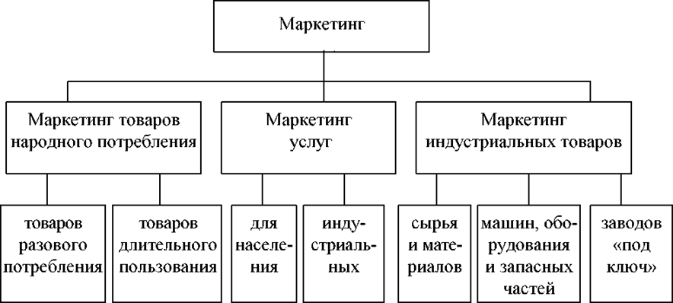
Рис. 6. Типи маркетингу залежно від призначення товару чи послуги

Slide 19
  10. Маркетинг некомерційних організацій (НКО)
Особливості некомерційних організацій:
Некомерційні організації не мають незалежності. На відміну від комерційних компаній, які отримують кошти від продажу товарів та послуг, некомерційні організації залежать від фінансових вкладів третіх сторін. Це можуть бути різні спонсорські чи державні установи.
Некомерційні організації не наражаються на ризики ринку. Вони меншою мірою вступають у конкурентні відносини. Безперервність їхньої діяльності безпосередньо залежить від тих, хто зацікавлений у їхньому існуванні.
Некомерційні організації не мають на меті отримання прибутку. Навпаки, їхня мета - витратити гроші на вирішення тих чи інших суспільних чи соціальних проблем: стимулювання певної поведінки, просування нових ідей.
Некомерційні організації просувають послуги (ідеї, розробки, програми).

Slide 20
  11. Маркетингове середовище підприємства
Таблиця. Маркетингового середовища
Підрозділи середи | Елементи, суб'єкти та сфери, що становлять середовище | Види середи
Мікросереда | 1. Підприємство | Внутрішнє середовище
 | 2. Споживачі | Зовнішнє середовище
 | 3. Посередники зі збуту
 | 4. Постачальники та партнери
 | 5. Конкуренти
Макросереда | 6. Природні умови
 | 7. Політико-правові умови
 | 8. Демографічні умови
 | 9. Соціально-культурні умови
 | 10. Економічні умови
 | 11. Науково-технічні умови

